Slide 1
TYT24_DCM project
Telematics overview
Ecall overview
Overall architecture of the project
Project test nodes
Components that need to be tested in the project
CI/CD Model
Build job on Jenkins

Slide 2
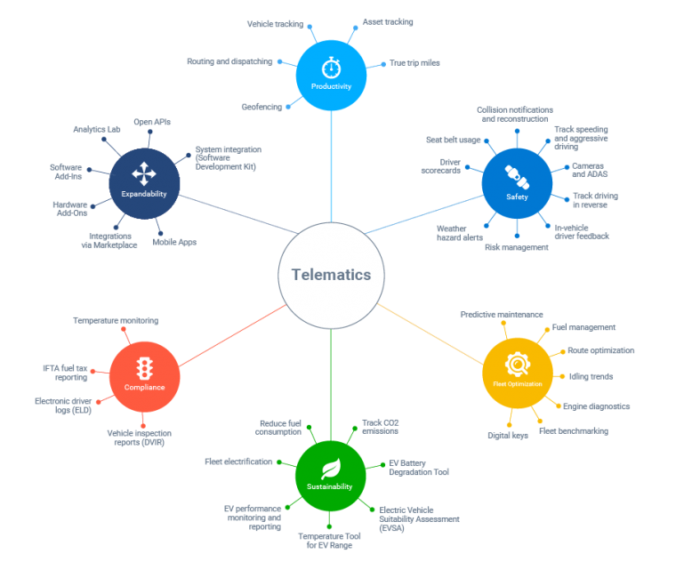
1. Telematics overview
Notes:
Khái niệm: Là sự kết hợp giữa telecommunication và infomatic. Là công nghệ gửi, nhận và lưu trữ thông tin liên quan đên phương tiện thông qua thiết bị viễn thông. Hệ tống này cho phép ô tô có thể giao tiếp với các hệ thống bên ngoài (Nhà sản xuất. Chủ sở hữu, tổng đài cứu hộ)
Cách thức hoạt động:
Thu thập: TCU ( Telematics control unit-bộ điều khiển tin học viễn thông) sẽ thu thập dữ liệu gửi về từ các cảm biến (Tốc độ, định vị, nhiệt độ, túi khí,…) thông qua các cảm biến.
Truyền tải: TCU gửi dữ liệu lên Cloud server thông qua mạng di động (4G, 5G)
Xử lý & lưu trữ:
Phân phối: Dữ liệu sau khi xử lý sẽ được điều phối/ truyền về cho:
Telematics App: ứng dụng trên điện thoại hoặc máy tính của người dung cuối.
Third party Intergration: Tích hợp cho bên thứ 3: Tổng đài cứu hộ, bảo dưỡng,…

Slide 3
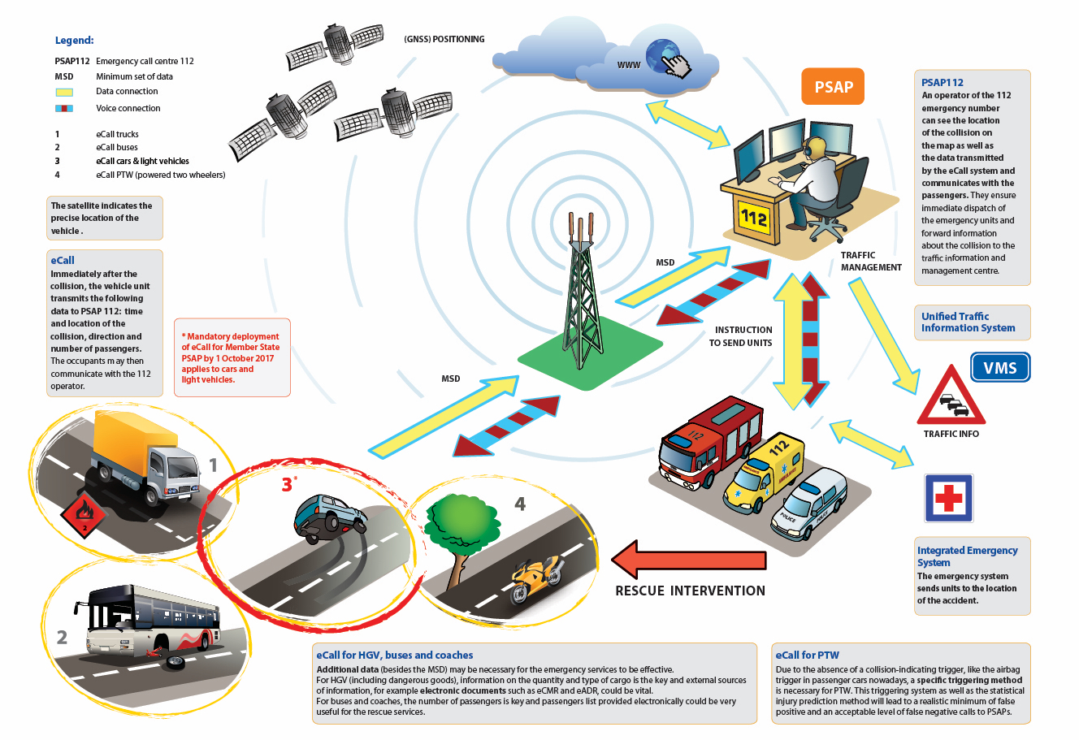
2. Ecall overview
Notes:
eCall là gì? Hệ thống eCall tự động kích hoạt cuộc gọi khẩn cấp trong trường hợp xảy ra tai nạn nghiêm trọng và truyền thông tin vị trí của xe đến lực lượng cứu hộ. Cuộc gọi này có thể được kích hoạt tự động thông qua cảm biến trên xe hoặc thủ công, mang theo bộ dữ liệu chuẩn hóa (bao gồm loại xe và vị trí) và thiết lập kênh âm thanh giữa xe và trung tâm tiếp nhận cuộc gọi khẩn cấp (PSAP – Public Safety Answering Points) qua mạng di động công cộng.
Luồng hoạt động:
1. Khối Kích hoạt & Khởi tạo (Trigger & Initialization Phase)
​Khi tín hiệu Airbag Signal Detected (từ hộp điều khiển túi khí - ACU qua mạng CAN Bus) được gửi đến DCM, hệ thống thực hiện song song 3 tác vụ với độ ưu tiên cao nhất:
​* Phát âm thanh Beep 8
​* Kích hoạt đèn LED Xanh nhấp nháy theo Pattern C
* ​Xử lý Voice Prompt ban đầu: Phát chuỗi thoại ACN-1 và ACN-2 (thường là: "Đang kết nối cuộc gọi khẩn cấp, vui lòng chờ").
​
*Đóng gói MSD (Minimum Set of Data): Khối Prepare Emergency Notification Data sẽ đóng gói các byte dữ liệu theo tiêu chuẩn eCall . Dữ liệu bao gồm:
​Vị trí hiện tại (Kinh độ, Vĩ độ) từ chip GNSS/GPS.
​Thời gian xảy ra tai nạn (Timestamp).
​Hướng di chuyển (Heading angle).
​Mã nhận diện xe (VIN - Vehicle Identification Number).
​Trạng thái xe (Mức độ va chạm, số lượng dây an toàn được cài...).
​2. Khối Rẽ nhánh Logic Kết nối (Call & Data Transmission Routing)
​​Nhánh 1: Cả Thoại và Dữ liệu đều thành công (Both Successful? -> Yes)
​Trạng thái tiếp theo: Chuyển thẳng sang Talk with Operator (Đàm thoại trực tiếp).
​Nhánh 2: Chỉ thành công truyền Dữ liệu (Data Only)
​​Xử lý: 1. Hệ thống chuyển sang trạng thái chờ/thử lại cuộc gọi thoại: Voice Retry Up to 24 hours.
2. Kích hoạt Timer giám sát (theo *Note 1). Cứ mỗi 60 giây (1 phút), hệ thống sẽ kiểm tra lý do lỗi (Failure Reason):
* Nếu là No Coverage (Mất sóng hoàn toàn): Phát file thoại ACN-3 ("Không có tín hiệu mạng").
Nếu là Other (Lỗi nghẽn mạng, lỗi tổng đài bận...): Phát file thoại SOS_ACN-4 ("Lỗi kết nối cuộc gọi").
3. Vòng lặp thử lại này chạy liên tục cho đến khi kết nối thoại thành công (Voice Retry Success? -> Yes) để vào trạng thái Talk with Operator, HOẶC hết thời gian thử lại (hết 24 giờ/hết ắc-quy) thì chuyển sang nhánh thất bại hoàn toàn.
​Nhánh 3: Chỉ thành công kết nối Thoại (Voice Only)
​Xử lý dựa trên Biến thể phần cứng (DCM Variant):
​Nếu là NA DCM (Thị trường Bắc Mỹ): Hệ thống sử dụng hạ tầng SMS làm kênh dự phòng (Fallback channel) -> Thực hiện lệnh Upload Data via SMS. Sau khi gửi SMS chứa dữ liệu xong, hệ thống duy trì trạng thái Talk with Operator.
​Nếu là Variant khác (Other): Hệ thống kích hoạt bộ thử lại dữ liệu Data Retry Up to 24 hours (thử gửi lại gói data qua mạng cellular) song song với việc giữ kết nối đàm thoại Talk with Operator.
​Nhánh 4: Thất bại hoàn toàn (No Voice, No Data)
​NA DCM: Cố gắng kích hoạt giao thức Upload Data via SMS trước, sau đó đẩy toàn bộ vào luồng Voice + Data Retry Up to 24 hours.
​Variant khác (Other): Vào thẳng luồng Voice + Data Retry Up to 24 hours. Hệ thống liên tục lặp lại chu kỳ quét mạng, thử kết nối lại cả thoại và dữ liệu, đồng thời phát tiếng thoại ACN-3 hoặc SOS_ACN-4 mỗi phút một lần dựa trên trạng thái sóng thực tế (định thời bằng Timer Active *1).
​3. Khối Quản lý Kết thúc & Chế độ Chờ Gọi lại (Termination & Standby Phase)
​Xử lý Ngoại lệ: Ngắt cuộc gọi bất thường (Termination Intentional?)
​Khi cuộc gọi với operator kết thúc, hệ thống gửi một tín hiệu kết thúc lên hệ thống mạng. Ngay sau đó, phần mềm kiểm tra:
​Nếu Termination Intentional? -> No: Đây là trường hợp cuộc gọi bị rớt (Drop call) do xe di chuyển vào vùng sóng yếu, hầm, hoặc lỗi mạng giữa chừng chứ người dùng hay toán viên chưa chủ động cúp máy.
​Hành động: Phát Play Prompt SOS_ACN-6 ("Cuộc gọi bị gián đoạn, hệ thống đang kết nối lại") và tự động quay ngược lại bước Start Emergency Voice Call... để tái thiết lập cuộc gọi.
​Nếu Termination Intentional? -> Yes: Cuộc gọi kết thúc bình thường (Tổng đài viên bấm cúp máy sau khi đã xác nhận tình trạng xe).
​Hành động: Tắt đèn LED xanh, phát thoại SOS_ACN-2 ("Kết thúc cuộc gọi, hệ thống chuyển sang chế độ chờ"), và kích hoạt bộ đếm thời gian chờ gọi lại (Start Callback Standby Timer).
​Cơ chế Chờ cuộc gọi lại (TSP Callback Standby)
​Hệ thống chuyển về trạng thái TSP Callback Standby (Idle). Đây là trạng thái cực kỳ quan trọng trong Automotive Telematics nhằm giữ cho modem luôn "mở cửa" nhận cuộc gọi ngược từ tổng đài (ví dụ: cứu hộ muốn gọi lại để cập nhật vị trí xe).
​Kịch bản 1: Hết thời gian chờ (Timer Expired)
​Nếu trong suốt khoảng thời gian quy định (thường là 10 - 30 phút tùy cấu hình phần mềm) mà không có cuộc gọi nào từ TSP, hệ thống sẽ đóng Session khẩn cấp và quay về trạng thái nghỉ hoàn toàn (Idle).
​Kịch bản 2: Có yêu cầu gọi lại (TSP Callback Request)
​Nếu tổng đài gọi lại trong khi Timer còn chạy (Timer Active), DCM sẽ lập tức đánh thức hệ thống (Wake-up), nhấp nháy lại đèn LED xanh (Pattern C), phát tiếng Beep 8 và tự động bắt máy để đưa người dùng trở lại trạng thái Talk with Operator.
​4. Khối Xử lý Hủy bỏ / Thất bại Cuối cùng (Final Failure Handling)
​Trong trường hợp luồng Voice Retry lặp lại liên tục nhưng không thể kết nối lại thành công (Voice Retry Success? -> No), hệ thống bắt buộc phải dừng tiến trình để tránh cạn kiệt ắc-quy xe (Battery Drain Management):
​Hệ thống kiểm tra Failure Reason lần cuối:
​Do No Coverage: Phát Play Prompt SOS_ACN-8 ("Không thể kết nối do không có tín hiệu mạng, vui lòng thử lại sau").
​Do Other: Phát Play Prompt SOS_ACN-9 ("Kết nối thất bại do lỗi hệ thống").
​Thực hiện Stop Green Indicator LED blink (Tắt đèn cảnh báo lỗi/hoạt động).
​Chuyển trạng thái máy trạng thái (State Machine) về lại TSP Callback Standby (Idle) để đợi một chu kỳ mới hoặc chờ lệnh gọi lại từ mạng nếu sóng ổn định trở lại.

Slide 4
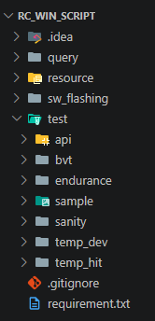
3. Overall architecture of the project
Notes:
3. Kiến trúc của dự án
query: Thiết lập output console và tổng hợp kết quả và gửi report về mail
Resource: lưu các file định nghĩa các keywords hoặc các file json chứa data test.
tests: lưu các file tests scripts
Folder chính mà chúng ta sẽ làm việc là folder Test

Slide 5
4. Project test nodes
70: 4G (SANITY, BVT, API), test region: ASEAN, IN
71: 5G (BVT, API), test region: NA
72: 4G (SANITY, BVT, API), test region:JP
73: 5G (SANITY, BVT, API), test region: NA
74: 5G (SANITY, BVT, API), test region: CN
Notes:
4. Các node test
70: 4G (SANITY, BVT, API), test region: ASEAN, IN
71: 5G (BVT, API), test region: NA
72: 4G (SANITY, BVT, API), test region:JP
73: 5G (SANITY, BVT, API), test region: NA
74: 5G (SANITY, BVT, API), test region: CN

Slide 6
5. Components that need to be tested in the project
5.1. BVT(Build Verification Testing)
A quick test suite to verify that a new build can run stably. It usually checks core functionalities such as boot, flash, SIM, and connectivity.
Purpose
Detect major defects early and reject faulty builds right from the start.
Ensure the new build is stable enough before executing more in-depth test suites.
Save time and effort for the testing team.
Notes:
KHÁI NIỆM:
Là Build Verification Test – bộ kiểm thử nhanh để xác nhận bản build mới có thể chạy ổn định.
Thường kiểm tra các chức năng cốt lõi: boot, flash, SIM, kết nối.
MỤC ĐÍCH:
Phát hiện lỗi lớn sớm, reject build lỗi ngay từ đầu.
Đảm bảo build mới đủ ổn định trước khi chạy các test chuyên sâu.
Tiết kiệm thời gian và công sức cho đội kiểm thử.

Slide 7
5. Components that need to be tested in the project
5.2. Sanity Testing
It refers to a general health check of the system. It runs simple and fast test cases focusing on fundamental functionalities such as calling, SMS, network, and SIM. It helps verify that the system is usable before executing more complex test suites.
Purpose
Ensure that the basic functionalities work correctly.
Save time by detecting faulty builds early.
Build confidence to proceed with advanced testing phases.
Reduce risks when running long and complex test scenarios.
Notes:
KHÁI NIỆM:
Là kiểm thử sức khỏe tổng quát của hệ thống.
Chạy các test case đơn giản, nhanh, tập trung vào chức năng nền tảng: gọi điện, SMS, mạng, SIM.
Giúp xác nhận hệ thống có thể dùng được trước khi chạy test phức tạp.
MỤC ĐÍCH:
Đảm bảo các chức năng cơ bản hoạt động đúng.
Tiết kiệm thời gian bằng cách phát hiện lỗi build hỏng ngay.
Tạo niềm tin để chuyển sang các bước kiểm thử nâng cao.
Giảm rủi ro khi chạy test dài và phức tạp.

Slide 8
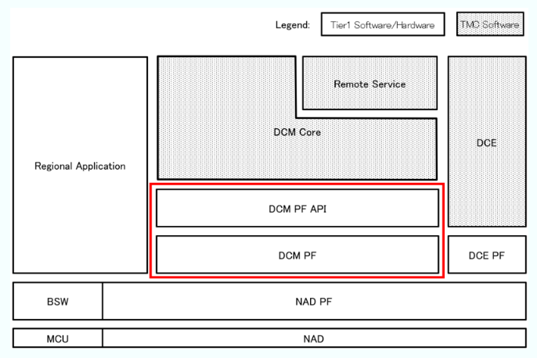
5. Components that need to be tested in the project
5.3. API Testing
Notes:
KHÁI NIỆM:
Là kiểm thử các API/command của hệ thống (SIM/eSIM, MQTT, network, location…).
Tập trung vào việc xác minh từng lệnh nhỏ hoạt động đúng và trả về dữ liệu mong đợi.
MỤC ĐÍCH:
Đảm bảo giao tiếp giữa phần mềm và phần cứng chính xác.
Phát hiện lỗi logic sớm ở tầng thấp.
Xác nhận hệ thống vẫn ổn định sau khi flash hoặc cập nhật.
Tăng độ tin cậy cho các test cao hơn (BVT, Sanity)
DCM PF:
Là Platform Framework của Data Communication Module.
Thực thi các chức năng lõi: quản lý dữ liệu, bảo mật, điều phối giữa NAD, DCE và dịch vụ từ xa.
Đảm bảo truyền dữ liệu an toàn và ổn định.
Tích hợp với BSW để truy cập phần cứng.
Quản lý năng lượng, giám sát modem, hỗ trợ OTA (Over-The-Air update).
DCM PF API
Là giao diện lập trình ứng dụng (API).
Cho phép các ứng dụng hoặc dịch vụ bên ngoài truy cập chức năng của DCM PF.
Cung cấp hàm để:
Quản lý trạng thái kết nối.
Tạo và điều khiển phiên truyền dữ liệu.
Lấy thông tin modem, SIM, GPS.
Gửi/nhận dữ liệu với cloud hoặc backend OEM.
Luồng hoạt động: Regional App <—>DCM PF API<—>DCM PF
Mối quan hệ giữa chúng
Regional Application → DCM PF API
Ứng dụng khu vực không trực tiếp truy cập phần cứng hay lõi hệ thống.
Thay vào đó, nó gọi các hàm qua DCM PF API để thực hiện các tác vụ như gửi dữ liệu, kích hoạt eCall, lấy thông tin GPS, hoặc quản lý phiên kết nối.
DCM PF API → DCM PF
API chuyển yêu cầu từ ứng dụng thành các lệnh chuẩn hóa.
DCM PF tiếp nhận và thực thi, đảm bảo dữ liệu được xử lý an toàn, đúng quy trình, và tương thích với phần cứng.
DCM PF → NAD/DCE/BSW
Sau khi xử lý, DCM PF giao tiếp với (NAD), (DCE), và phần mềm cơ bản (BSW) để thực hiện kết nối thực tế với mạng di động hoặc cloud.

Slide 9
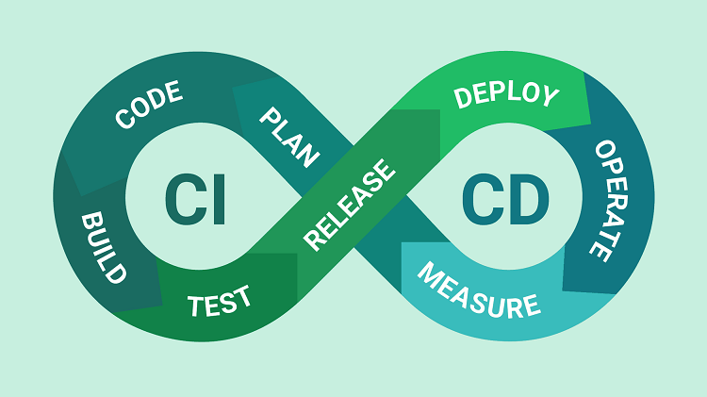
6. CI/CD MODEL
Notes:
CI/CD chính là quá trình làm việc liên tục và tự động hóa của phần mềm. Để quá trình kiểm thử được diễn ra liên tục thì CI CD phải được tích hợp vào trong vòng đời phát triển phần mềm. Trong những năm gần đây, CI CD đã trở thành thông lệ trong quá trình phát triển phần mềm, đây là chìa khóa kết hợp các khâu kiểm thử và phát triển phần mềm lại với nhau.Ngoài ra, CI/CD cũng trở thành thông lệ tốt nhất trong ngành công nghệ thông tin để giữ cho ứng dụng có thể được triển khai bất cứ lúc nào cũng như đẩy mã triển khai đó vào kho sản xuất khi có mã mới.
CI – Continuous Integration
Khái niệm: CI là quá trình tích hợp liên tục code từ nhiều DEV vào kho chung.
Cách hoạt động: Mỗi lần DEV commit code, hệ thống sẽ tự động:
Build lại ứng dụng.
Chạy các bộ kiểm thử (unit test, integration test).
Mục tiêu: Phát hiện lỗi sớm, đảm bảo code mới không phá vỡ hệ thống hiện tại.
CD – Continuous Delivery/Deployment
Khái niệm: CD là quá trình triển khai liên tục code đã qua CI lên môi trường thực thi.
Có 2 mức độ:
Continuous Delivery: Code luôn sẵn sàng để triển khai lên production, nhưng cần phê duyệt thủ công trước khi release.
Continuous Deployment: Code được triển khai tự động lên production ngay khi vượt qua kiểm thử, không cần thao tác thủ công.
Mục tiêu: Rút ngắn thời gian đưa tính năng mới đến tay người dùng, giảm rủi ro nhờ triển khai nhỏ và thường xuyên.

Slide 10

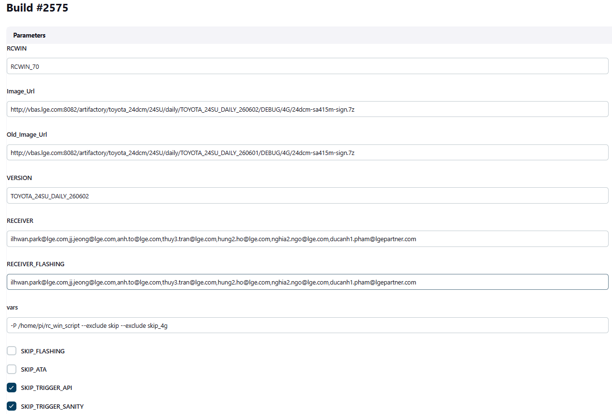
7. BUILD JOBS ON JENDKINS
Notes:
Jenkins là một công cụ tự động hóa mã nguồn mở, chuyên dùng để thực hiện CI/CD trong quy trình phát triển phần mềm.
Jenkins giúp các nhóm phát triển tự động hóa các bước như build, test , đóng gói và triển khai phần mềm, từ đó giảm thiểu lỗi thủ công, tăng tốc độ release và đảm bảo chất lượng sản phẩm
Các tính năng chính của Jenkins
Tích hợp liên tục (CI): Jenkins tự động kiểm tra, build và test mỗi khi có thay đổi, giúp phát hiện lỗi sớm và đảm bảo chất lượng phần mềm.
Triển khai liên tục (CD): Jenkins tự động hóa quy trình đóng gói và triển khai phần mềm lên các môi trường khác nhau, giảm thiểu rủi ro khi phát hành sản phẩm mới.
Quản lý pipeline bằng code: Jenkins Pipeline cho phép định nghĩa quy trình CI/CD dưới dạng mã (Jenkinsfile), giúp kiểm soát, mở rộng và tái sử dụng quy trình dễ dàng

Slide 13
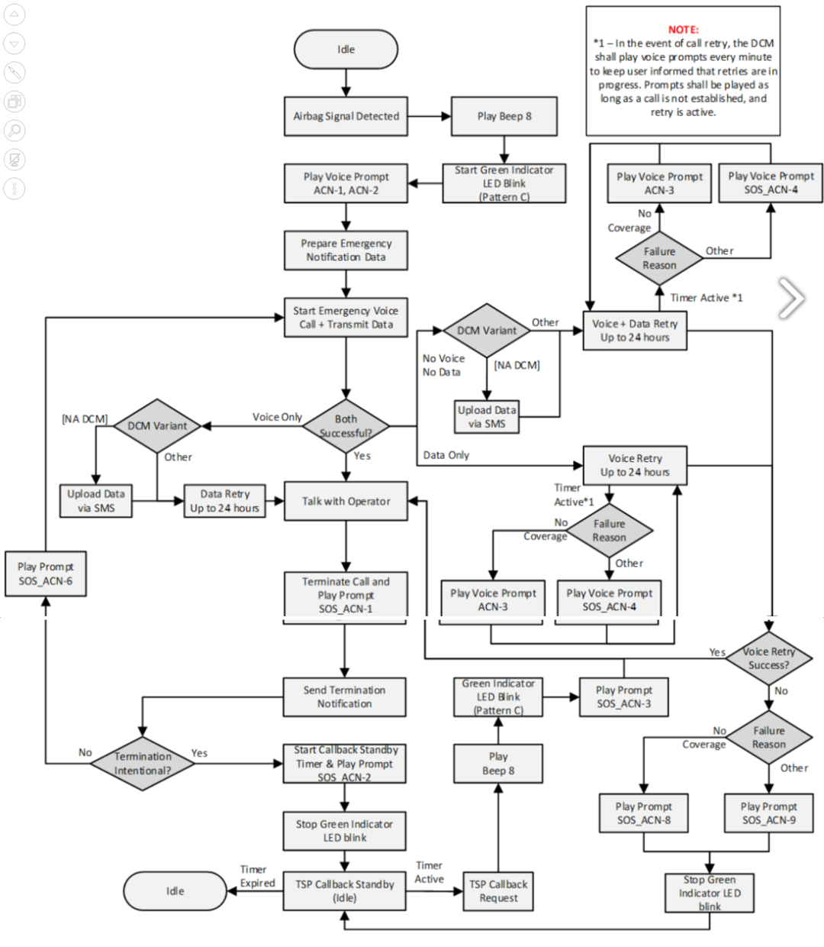
Notes:
Luồng hoạt động:
1. Khối Kích hoạt & Khởi tạo (Trigger & Initialization Phase)
​Khi tín hiệu Airbag Signal Detected (từ hộp điều khiển túi khí - ACU qua mạng CAN Bus) được gửi đến DCM, hệ thống thực hiện song song 3 tác vụ với độ ưu tiên cao nhất:
​* Phát âm thanh Beep 8
​* Kích hoạt đèn LED Xanh nhấp nháy theo Pattern C
* ​Xử lý Voice Prompt ban đầu: Phát chuỗi thoại ACN-1 và ACN-2 (thường là: "Đang kết nối cuộc gọi khẩn cấp, vui lòng chờ").
​
*Đóng gói MSD (Minimum Set of Data): Khối Prepare Emergency Notification Data sẽ đóng gói các byte dữ liệu theo tiêu chuẩn eCall . Dữ liệu bao gồm:
​Vị trí hiện tại (Kinh độ, Vĩ độ) từ chip GNSS/GPS.
​Thời gian xảy ra tai nạn (Timestamp).
​Hướng di chuyển (Heading angle).
​Mã nhận diện xe (VIN - Vehicle Identification Number).
​Trạng thái xe (Mức độ va chạm, số lượng dây an toàn được cài...).
​2. Khối Rẽ nhánh Logic Kết nối (Call & Data Transmission Routing)
​​Nhánh 1: Cả Thoại và Dữ liệu đều thành công (Both Successful? -> Yes)
​Trạng thái tiếp theo: Chuyển thẳng sang Talk with Operator (Đàm thoại trực tiếp).
​Nhánh 2: Chỉ thành công truyền Dữ liệu (Data Only)
​​Xử lý: 1. Hệ thống chuyển sang trạng thái chờ/thử lại cuộc gọi thoại: Voice Retry Up to 24 hours.
2. Kích hoạt Timer giám sát (theo *Note 1). Cứ mỗi 60 giây (1 phút), hệ thống sẽ kiểm tra lý do lỗi (Failure Reason):
* Nếu là No Coverage (Mất sóng hoàn toàn): Phát file thoại ACN-3 ("Không có tín hiệu mạng").
* Nếu là Other (Lỗi nghẽn mạng, lỗi tổng đài bận...): Phát file thoại SOS_ACN-4 ("Lỗi kết nối cuộc gọi").
3. Vòng lặp thử lại này chạy liên tục cho đến khi kết nối thoại thành công (Voice Retry Success? -> Yes) để vào trạng thái Talk with Operator, HOẶC hết thời gian thử lại (hết 24 giờ/hết ắc-quy) thì chuyển sang nhánh thất bại hoàn toàn.
​Nhánh 3: Chỉ thành công kết nối Thoại (Voice Only)
​ Xử lý dựa trên Biến thể phần cứng (DCM Variant):
​ Nếu là NA DCM (Thị trường Bắc Mỹ): Hệ thống sử dụng hạ tầng SMS làm kênh dự phòng (Fallback channel) -> Thực hiện lệnh Upload Data via SMS. Sau khi gửi SMS chứa dữ liệu xong, hệ thống duy trì trạng thái Talk with Operator.
​ Nếu là Variant khác (Other): Hệ thống kích hoạt bộ thử lại dữ liệu Data Retry Up to 24 hours (thử gửi lại gói data qua mạng cellular) song song với việc giữ kết nối đàm thoại Talk with Operator.
​Nhánh 4: Thất bại hoàn toàn (No Voice, No Data)
​ NA DCM: Cố gắng kích hoạt giao thức Upload Data via SMS trước, sau đó đẩy toàn bộ vào luồng Voice + Data Retry Up to 24 hours.
​ Variant khác (Other): Vào thẳng luồng Voice + Data Retry Up to 24 hours. Hệ thống liên tục lặp lại chu kỳ quét mạng, thử kết nối lại cả thoại và dữ liệu, đồng thời phát tiếng thoại ACN-3 hoặc SOS_ACN-4 mỗi phút một lần dựa trên trạng thái sóng thực tế (định thời bằng Timer Active *1).
​3. Khối Quản lý Kết thúc & Chế độ Chờ Gọi lại (Termination & Standby Phase)
​ Xử lý Ngoại lệ: Ngắt cuộc gọi bất thường (Termination Intentional?)
​ Khi cuộc gọi với operator kết thúc, hệ thống gửi một tín hiệu kết thúc lên hệ thống mạng. Ngay sau đó, phần mềm kiểm tra:
​ Nếu Termination Intentional? -> No: Đây là trường hợp cuộc gọi bị rớt (Drop call) do xe di chuyển vào vùng sóng yếu, hầm, hoặc lỗi mạng giữa chừng chứ người dùng hay toán viên chưa chủ động cúp máy.
​Hành động: Phát Play Prompt SOS_ACN-6 ("Cuộc gọi bị gián đoạn, hệ thống đang kết nối lại") và tự động quay ngược lại bước Start Emergency Voice Call... để tái thiết lập cuộc gọi.
​Nếu Termination Intentional? -> Yes: Cuộc gọi kết thúc bình thường (Tổng đài viên bấm cúp máy sau khi đã xác nhận tình trạng xe).
​ Hành động: Tắt đèn LED xanh, phát thoại SOS_ACN-2 ("Kết thúc cuộc gọi, hệ thống chuyển sang chế độ chờ"), và kích hoạt bộ đếm thời gian chờ gọi lại (Start Callback Standby Timer).
​Cơ chế Chờ cuộc gọi lại (TSP Callback Standby)
​Hệ thống chuyển về trạng thái TSP Callback Standby (Idle). Đây là trạng thái cực kỳ quan trọng trong Automotive Telematics nhằm giữ cho modem luôn "mở cửa" nhận cuộc gọi ngược từ tổng đài (ví dụ: cứu hộ muốn gọi lại để cập nhật vị trí xe).
​Kịch bản 1: Hết thời gian chờ (Timer Expired)
​Nếu trong suốt khoảng thời gian quy định (thường là 10 - 30 phút tùy cấu hình phần mềm) mà không có cuộc gọi nào từ TSP, hệ thống sẽ đóng Session khẩn cấp và quay về trạng thái nghỉ hoàn toàn (Idle).
​Kịch bản 2: Có yêu cầu gọi lại (TSP Callback Request)
​Nếu tổng đài gọi lại trong khi Timer còn chạy (Timer Active), DCM sẽ lập tức đánh thức hệ thống (Wake-up), nhấp nháy lại đèn LED xanh (Pattern C), phát tiếng Beep 8 và tự động bắt máy để đưa người dùng trở lại trạng thái Talk with Operator.
​4. Khối Xử lý Hủy bỏ / Thất bại Cuối cùng (Final Failure Handling)
​Trong trường hợp luồng Voice Retry lặp lại liên tục nhưng không thể kết nối lại thành công (Voice Retry Success? -> No), hệ thống bắt buộc phải dừng tiến trình để tránh cạn kiệt ắc-quy xe (Battery Drain Management):
​Hệ thống kiểm tra Failure Reason lần cuối:
​Do No Coverage: Phát Play Prompt SOS_ACN-8 ("Không thể kết nối do không có tín hiệu mạng, vui lòng thử lại sau").
​Do Other: Phát Play Prompt SOS_ACN-9 ("Kết nối thất bại do lỗi hệ thống").
​Thực hiện Stop Green Indicator LED blink (Tắt đèn cảnh báo lỗi/hoạt động).
​Chuyển trạng thái máy trạng thái (State Machine) về lại TSP Callback Standby (Idle) để đợi một chu kỳ mới hoặc chờ lệnh gọi lại từ mạng nếu sóng ổn định trở lại.

